Slide 1
Komplett digital im Selbststudium zur Matura? - Ja das geht!
Wie wir das schaffen, zeigen wir Ihnen heute in unserem Fachbeitrag bei den eEducation Praxistagen 2022

Slide 2
Die HUMBOLDT Matura-Schule
Vertreten durch Mag. Karin Stummvoll​
Vorbereitung auf Externistenabschlussprüfungen der Sekundarstufe II
Großteils in Fernlehre
Vorstellung der online Lernpakete bei den eEducation Praxistagen 2021 (Link zur Nachschau: https://youtu.be/fo0xgGxoTPA) ​
Dieses Mal geht es um eine Weiterentwicklung des Fernlehrprogramms:
Guided E-Learning
Online Weiterbildungs-Plattform „Die Bildungsgestalter“

Slide 3
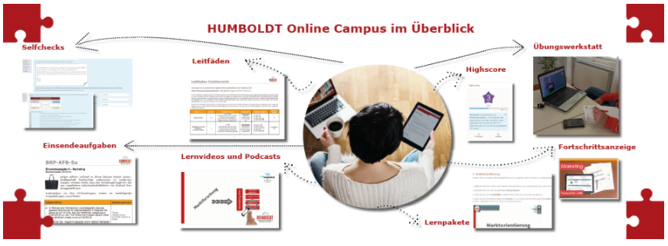
Das Fernlehrangebot und der HUMBOLDT Online Campus
Seit einigen Jahren ein bewährtes Konzept
Ermöglicht eigenständiges Lernen im Selbststudium, Einstieg jederzeit

Slide 4
Das Fernlehrangebot und der HUMBOLDT Online Campus
Lernbasis: gängige Schulbücher – Navigation durch pdf Leitfäden
Einsendeaufgaben: pdf „Schularbeiten“, „Tests“ Korrektur durch TutorInnen
Zusatzmaterialien z.B. Fragenkataloge, Übersichten, Zusammenfassungen
Lernvideos/Podcasts: selbst produziert, öffentlich zugänglich im WWW
Selfchecks: unbeschränkte, kurze selbst korrigierende online Tests
Übungswerkstatt: online Lernstunde nach flipped classroom Prinzip
Lernpakete: fassen alles in einer Schritt-für-Schritt-Anleitung zusammen
SchülerInnen entscheiden selbst, welche Angebote sie nutzen wollen.

Slide 5
Doch für die jüngere Zielgruppe fehlte etwas…
…Lösung durch Guided E-Learning
Persönliche, individuelle, regelmäßige Betreuung durch Coach
Vernetzung der Lernenden untereinander
Individuelle online Lernstunden – Ergänzung eines Sozialbezuges
Organisation des Lern- und Prüfungskoordinationsprozesses – Erhöhung der Motivation und des Lernerfolgs im Selbststudium

Slide 6
Die Bildungsgestalter
Auch für Lehrende bzw. Kurs-AnbieterInnen haben wir im Herbst 2021 etwas Neues ins Leben gerufen:
Online Weiterbildungskurse für Berufstätige, EPUs und alle Interessierten
Wie beim bewährten Konzept der Fernlehre, zeit- und ortsunabhängiges Lernen mit jederzeitigem Einstieg
Offen für externe Kurs-AnbieterInnen
Zurverfügungstellung der gesamten Infrastruktur (Homepage mit Webshop, Moodle, Zoom, Vimeo usw.)
Unterstützung im Bereich E-Learning und E-Didaktik

Slide 7
(Certified) E-Learning ManagerIn
Online Lehrgang um Expertise im Bereich E-Learning und E-Didaktik zu erwerben
alle Fähigkeiten, die man benötigt um E-Learnings zu planen, zu konzipieren, umzusetzen und zu evaluieren
Besteht aus 7 Kursen, umfasst 60 Unterrichtseinheiten
Kann durch eine externe und unabhängige ISO-Zertifizierung von Austrian Standards abgeschlossen werden (nähere Informationen auf: https://www.bildungsgestalter.at/kurs/e-learning-managerin-lehrgang-inkl-zertifizierung/)

Slide 8
Vielen Dank für Ihre Aufmerksamkeit!
Fachbeitrag bei den eEducation Praxistagen 2022

